Slide 1
V del tropske Afrike (visoka Afrika)
U str. 24-25

Slide 2
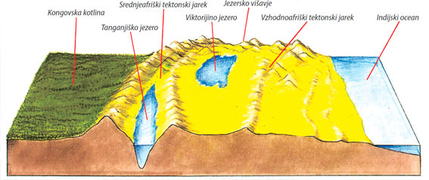
prerez skozi V tropsko Afriko

Slide 3
1. Naravno-geografske značilnosti (ponovitev)
razgibano površje z visokimi nadmorskimi višinami (najvišji vrh Afrike Kibo v gorovju Kilimandjaro)
leži V od Kongovske kotline
V-Afriško višavje se deli na Etiopsko-Somalijsko in Jezersko višavje
je tektonsko preoblikovano (gorovja in vmesni tektonski jarki)
tektonska jezera so ozka in globoka: Malavijsko, Tanganjiško, Viktorijino jezero

Slide 4
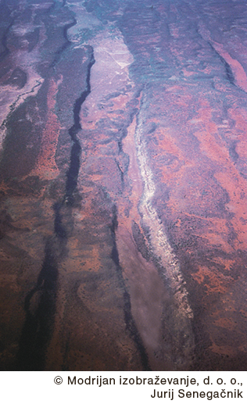
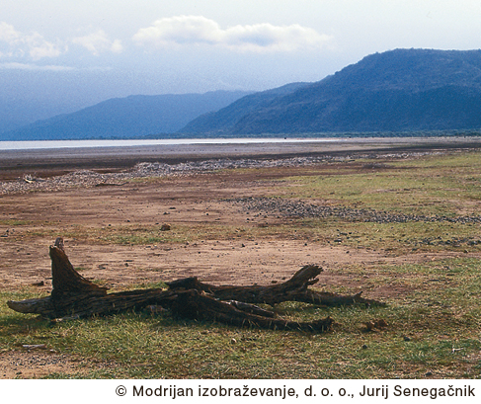
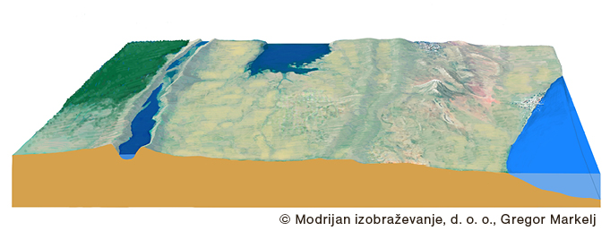
levo: prerez skozi V Afriko sredina: pogled na V-afriški tektonski jarek desno: eno od V-afriških jezer

Slide 5
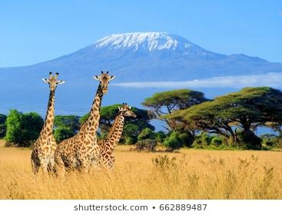
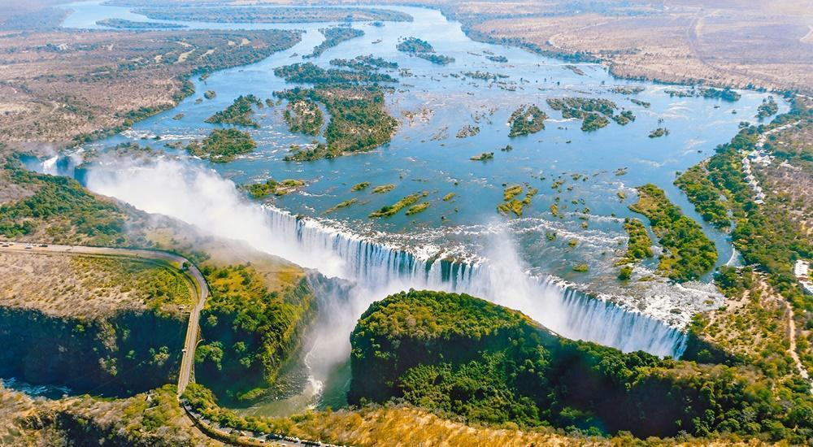
levo: savana, v ozadju Kilimandjaro desno: Viktorijino jezero s slapovi

Slide 6
zaradi nadmorske višine je ob ekvatorju podnebje omiljeno ekvatorialno (nekoliko nižje temperature zraka in posledično manj vlage zaradi manjše količine padavin)
z oddaljevanjem od ekvatorja prehaja v savansko podnebje
tu so najbolj znani narodni parki s safari turizmom, npr. Kenija, Tanzanija (str. 25)

Slide 7
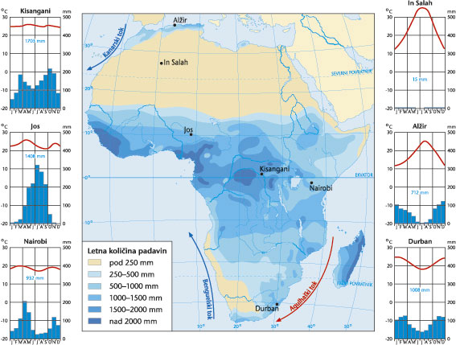
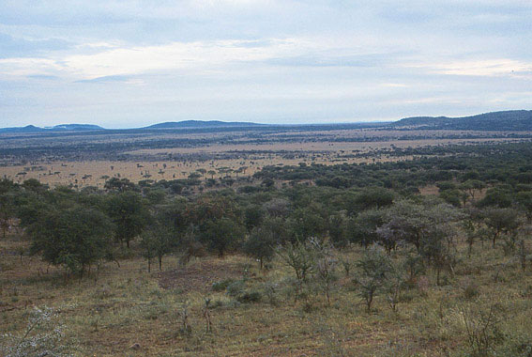
levo: razporeditev padavin (glej V Afriko, klimogram Nairobi) desno: savanska pokrajina

Slide 8
2. Poselitev (ponovitev)
gosta poselitev zaradi ugodnejšega podnebja kot v Kongovski kotlini ali saharskem delu Afrike
večji delež belcev – potomcev nekdanjih kolonistov (npr. Kenija)

Slide 9

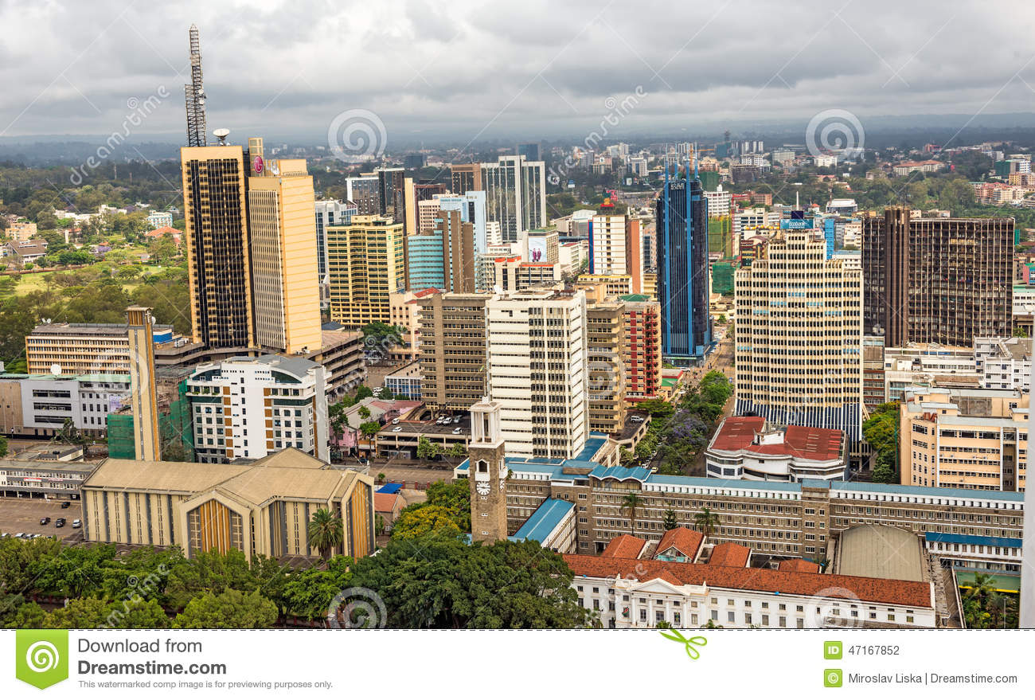
levo: Nairobi, prestolnica Kenije v kolonialnem obdobju desno: poslovno središče Nairobija danes

Slide 10
3. Gospodarstvo
plantažno kmetijstvo (čajevec, kavovec – Etiopija, sisal, bombaž, sladkorni trs)
samooskrbno kmetijstvo domačinov (žitarici koruza in sirek)
safari turizem

Slide 11
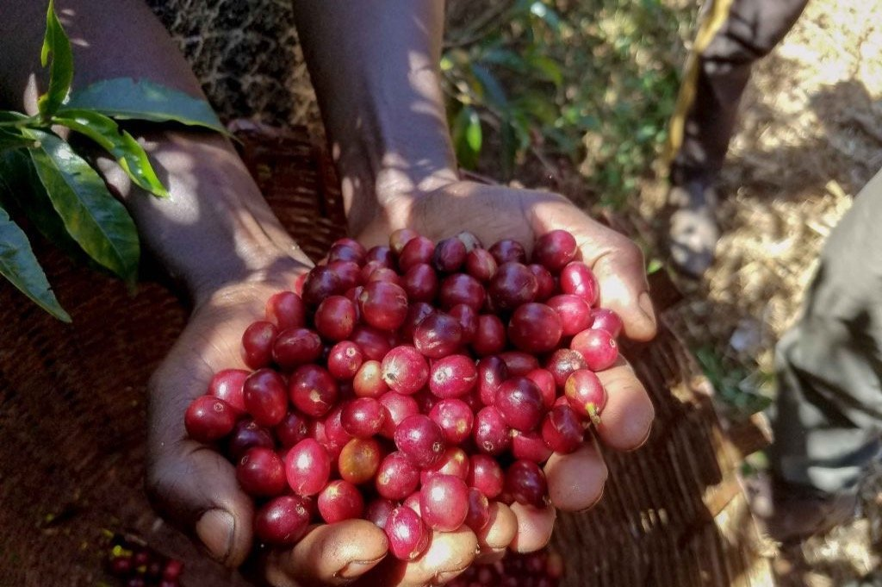
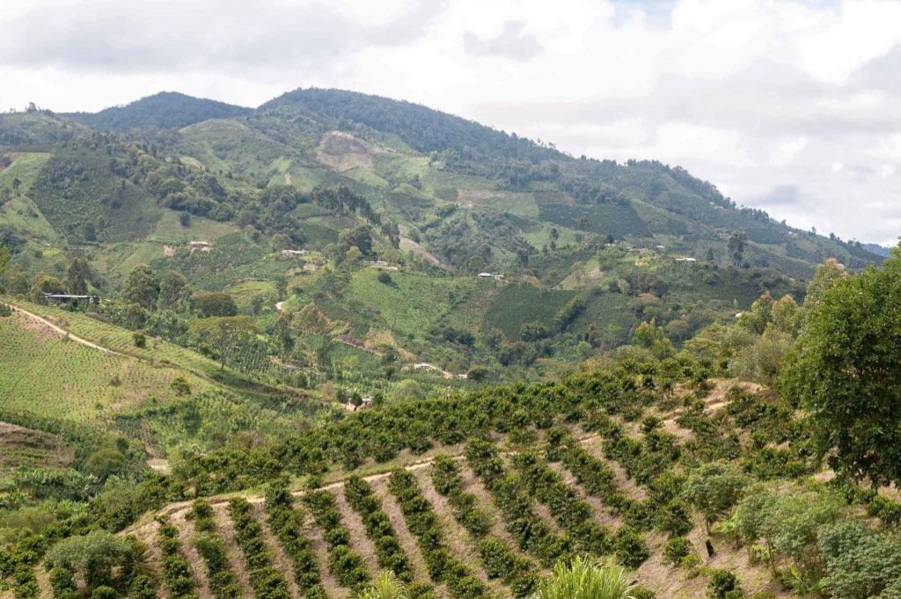
levo: plod kavovca desno: plantaže kavovca v Etiopiji

Slide 12
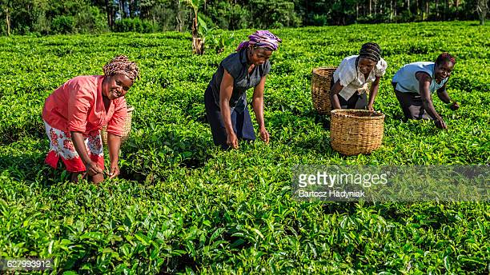
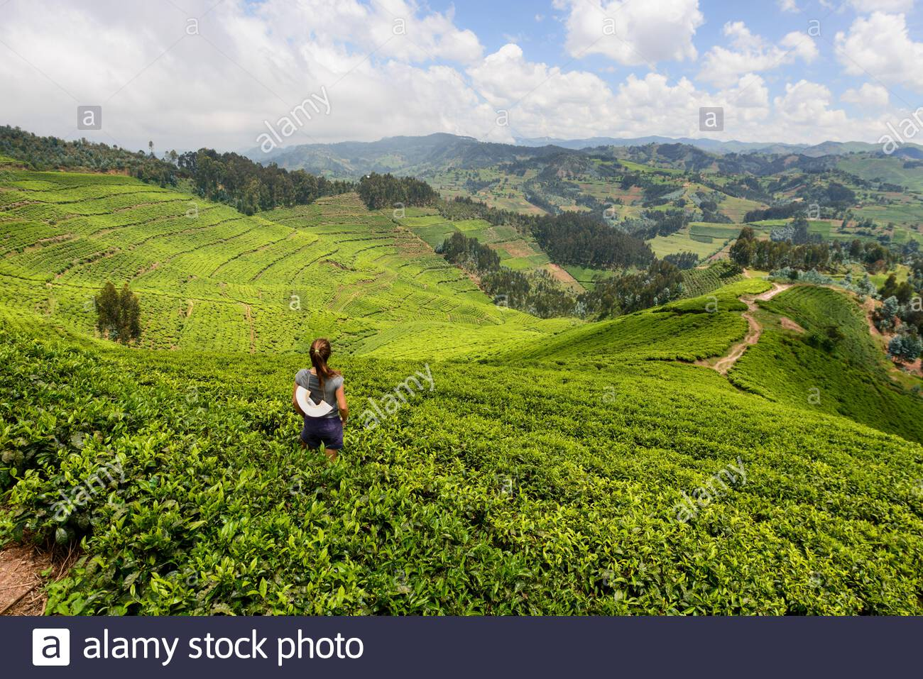
plantaže čajevca v V Afriki in ročno obiranje lističev

Slide 13
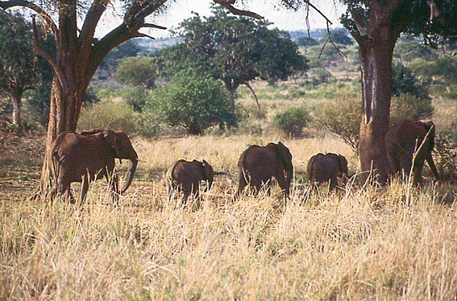
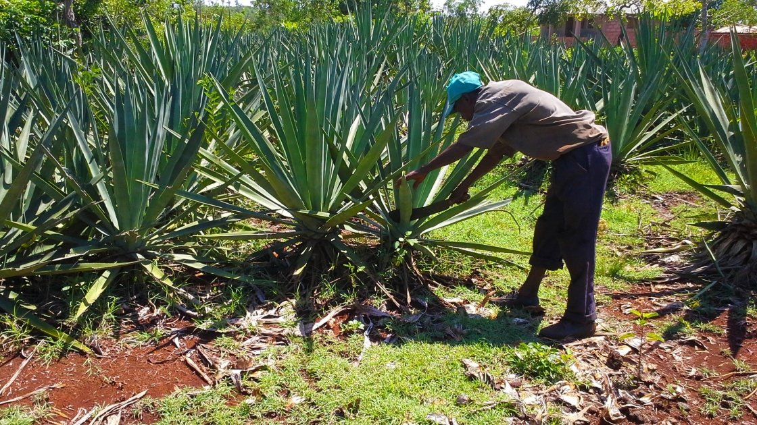
levo NP Serengeti: safari turizem desno: plantaža sisala (Tanzanija)

